Slide 1
Axe Emericc
Documentation Technique

Slide 2
Plan
Présentation générale de l’axe EMERICC
Mise en œuvre de l’axe EMERICC
Présentation externe de l’axe EMERICC
Présentation interne de l’axe EMERICC – Composants
Présentation du logiciel d’acquisition
Retour vers le menu

Slide 3
Présentation générale de l’axe EMERICC
Retour vers le menu

Slide 4
Présentation générale de l’axe EMERICC
Les axes numériques sont utilisés lorsqu’on désire déplacer des charges avec une dynamique élevée. (Par exemple, les centres d’usinage à commande numérique 3 axes sont équipés de 3 axes numériques.). L’axe Emericc est un système didactisé ayant la même structure qu’un axe numérique industriel.

Slide 5
Mise en œuvre de l’axe Emericc
Retour vers le menu

Slide 6
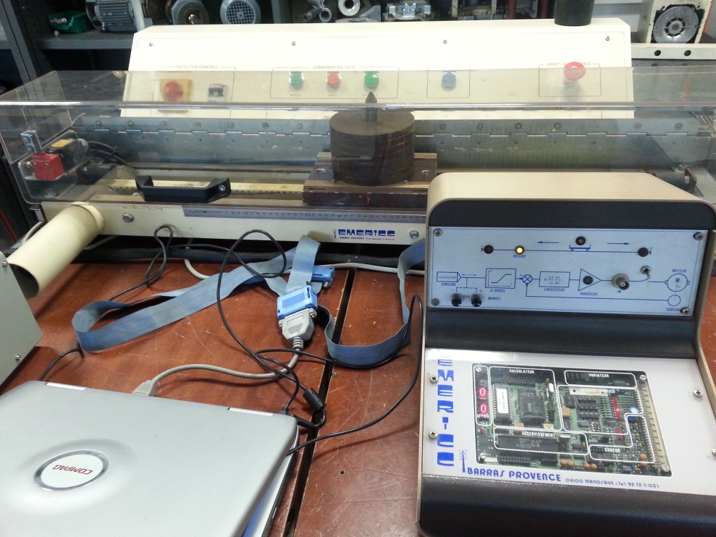
Mise sous tension
Pour allumer l’ordinateur utilisé par l’axe Emericc, demandez au professeur
Pour mettre sous tension l’axe, allumer le pupitre (bouton au dos)
Actionner les boutons + et - pour déplacer le chariot
Axe Emericc avec masses
Pupitre
Déplacement manuel du chariot
Retour vers le menu

Slide 7
Présentation externe de L’axe Emericc
Retour vers le menu

Slide 8
Présentation externe de la DAE
Constituants de la DAE
Retour vers le menu

Slide 9
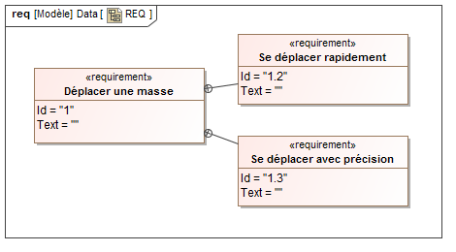
Présentation externe de la DAE
Diagramme d’exigences
Exigence |  | Critère | Niveau | Flexibilité
1.2 | C2 | Vitesse de déplacement du chariot | 13,6 m/min | Mini
 | C3 | Écart statique sur la vitesse de déplacement | 0,2 m/min | Maxi
1.3 | C4 | Écart statique de position | Nul | Aucune
Retour vers le menu

Slide 10
Présentation externe de l’axe Emericc
Cahier des charges
Retour vers le menu

Slide 11
Présentation interne de l’axe Emericc
Retour vers le menu

Slide 12
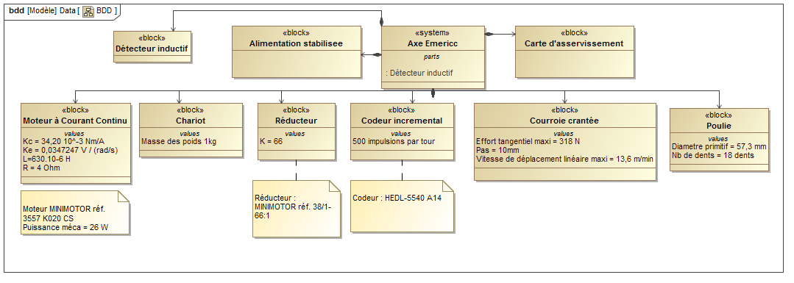
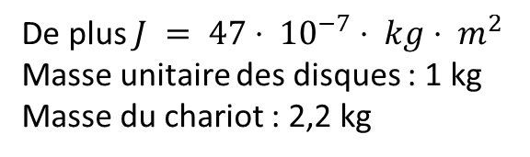
Présentation interne de l’axe emericc
Diagramme de blocs
De plus $J = 47⋅ {10}^{−7}⋅ kg⋅ m^{2}$
Masse unitaire des disques : 1 kg
Masse du chariot : 2,2 kg
Retour vers le menu

Slide 13
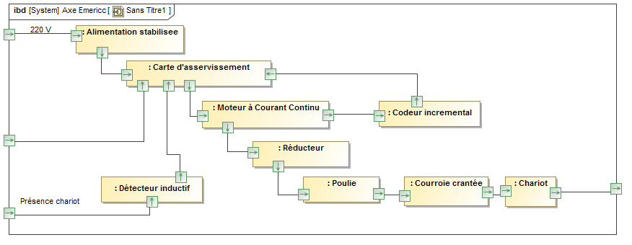
Présentation interne de L’eaxe Emericc
Diagramme de blocs internes
Retour vers le menu

Slide 14
Présentation interne de L’axe Emericc
Composants de la chaîne d’énergie
Retour vers le menu

Slide 15
Présentation interne de L’axe Emericc
Composants de la chaîne d’information
Retour vers le menu

Slide 16
Présentation interne de la DAE

Slide 17
Présentation du logiciel d’acquisition
Retour vers le menu

Slide 18
Présentation du logiciel d’acquisition Lancement d’une acquisition
Lancer le logiciel Winaxe
Valider la sélection de la carte avec OK
Réaliser une Initialisation
Cliquer sur prise d’origine
Cliquer sur le bouton prise d’origine
Retour vers le menu

Slide 19
Présentation du logiciel d’acquisition Export de données sous Excel
Appuyer sur le bouton exporter
Enregistrer le fichier txt
Retour vers le menu

